Slide 1
Міністерство освіти і науки України
Вінницький національний технічний університет
Інститут екологічної безпеки та моніторингу довкілля
Кафедра ЕЕБ
КОМПЛЕКСНИЙ АНАЛІЗ ДЖЕРЕЛ УТВОРЕННЯ ТА ОПТИМІЗАЦІЯ ШЛЯХІВ ПОВОДЖЕННЯ З ВІДХОДАМИ У М.КРИВИЙ РІГ
Керівник: к.т.н., доц.
Крижановський Є.М.
Розробив студент гр. ЕКО-14м
Шевчук Л.І.
м. Вінниця 2015 р.

Slide 2
Мета роботи – аналіз джерел утворення та оптимізації шляхів поводження з відходами у місті Кривий Ріг за допомогою геоінформаційних систем.
.
Об’єкт дослідження – джерела утворення відходів, які розташовані у м.Кривий Ріг.
Задачі:
1) Аналіз стану довкілля у м.Кривий Ріг.
2) Визначення основних проблем з утилізації відходів
3) Розробка методики аналізу даних екологічного моніторингу засобами ГІС.
4) Систематизація даних моніторингу кількості утворених відходів
5) Створення бази даних ГІС моніторингу.
6) Розробка картографічного забезпечення системи.
7) Розробка заходів щодо зменшення відходів та шляхів їх утилізації

Slide 3
Наукова новизна одержаних результатів.
1) Дістала подальший розвиток методика аналізу даних екологічного моніторингу утворення i утилізації відходів шляхом підвищення рівня комплексності та оперативності аналізу даних моніторингу за рахунок використання сучасних засобів ГІС, для кращого візуального представлення даних та оперативності їх обробки.
2) Удосконалено підхід до візуалізації просторово-розподілених даних джерел утворення відходів та здійснено його апробацію на даних м.Кривий Ріг.

Slide 4
Основні підприємства-забруднювачі атмосферного повітря, тис.тонн:
1. ПАТ "АрселорМіттал Кривий Ріг" – 125,0;
2. ПАТ "Південний ГЗК" – 27,3;
3. ПАТ "Північний ГЗК" – 6,3;
4. ПАТ "Центральний ГЗК" – 1,2;
5. ПАТ "ХайдельбергЦемент Україна" – 1,1;
6. ПАТ "Інгулецький ГЗК" – 0,7;
7. ПАТ "Кривбасзалізрудком" – 0,1.

Slide 5
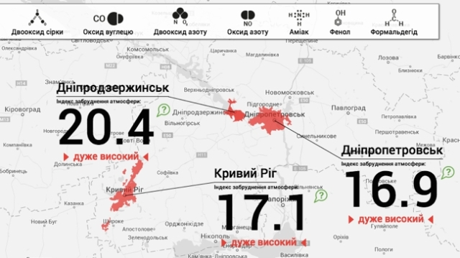
На сайт eco.dp.gov.ua надходить інформація з 15 постів екологічного спостереження

Slide 6
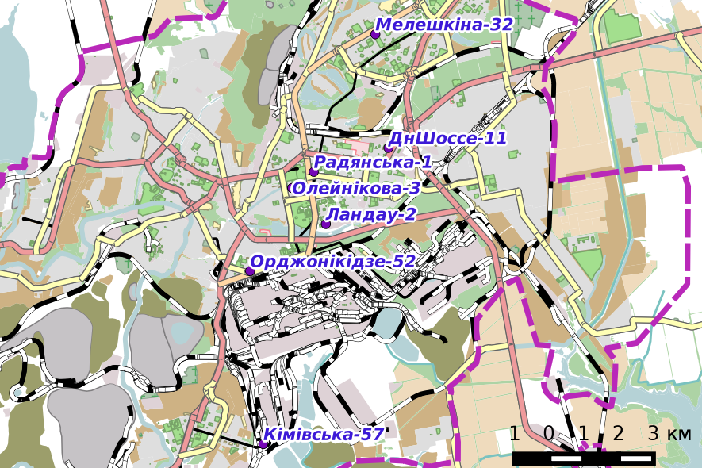
Пости моніторингу

Slide 7
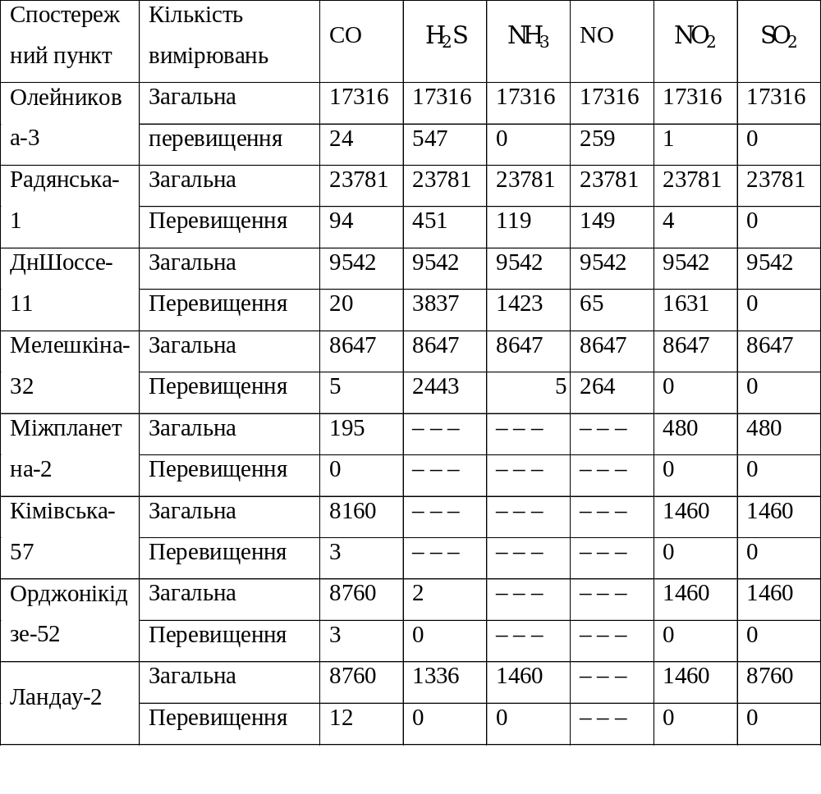

Slide 8
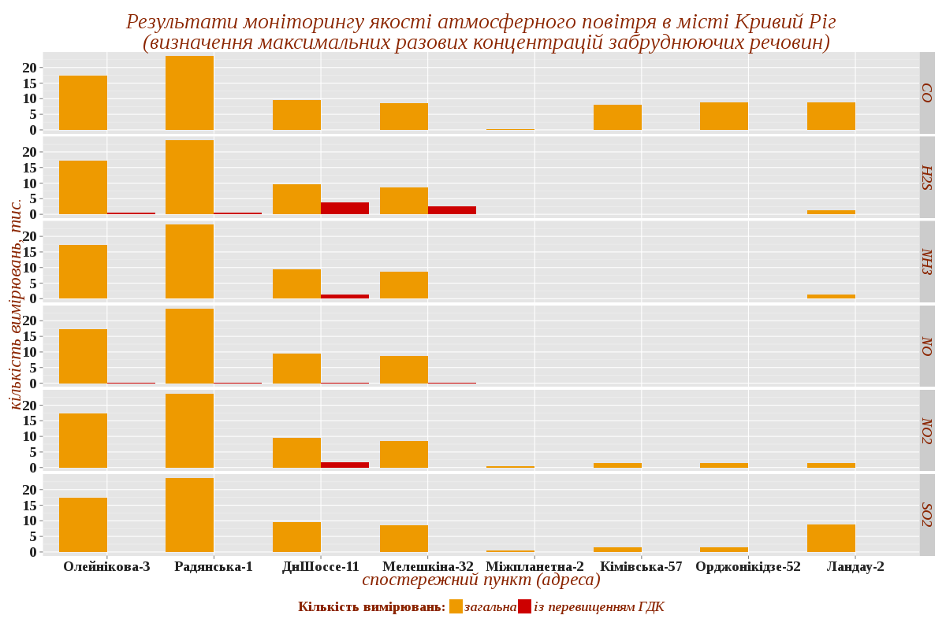

Slide 9
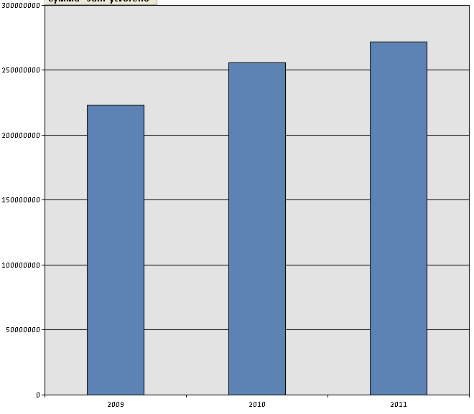
Загальнорічна динаміка утворення відходів по місту

Slide 10
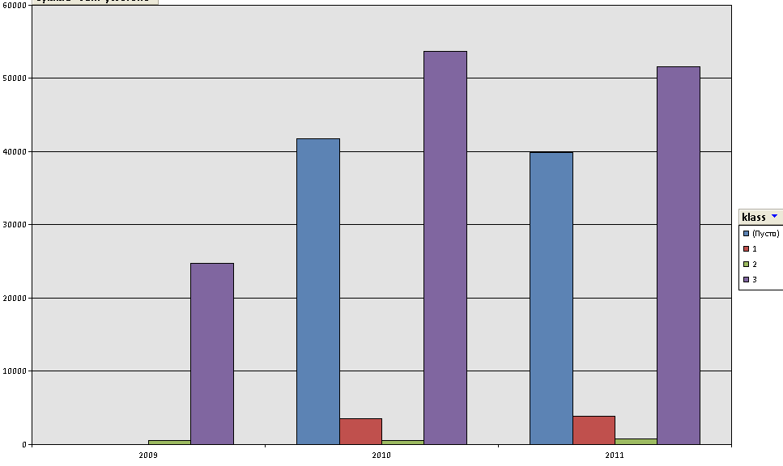
Динаміка утворення відходів 1-3 класів небезпеки

Slide 11
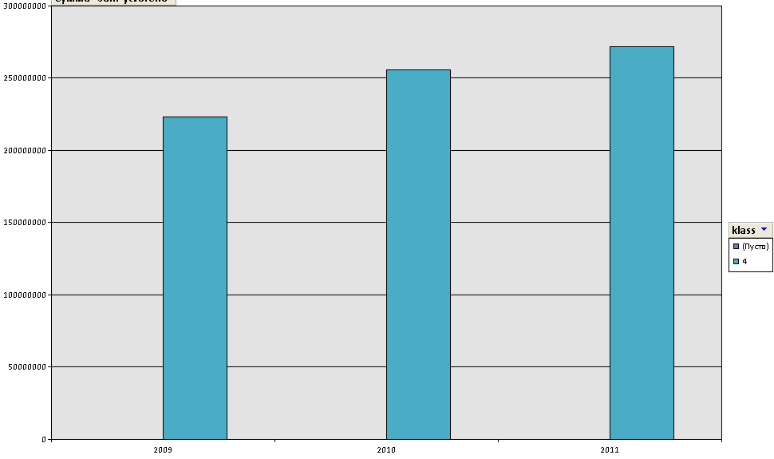
Динаміка утворення відходів 4 класу небезпеки

Slide 12
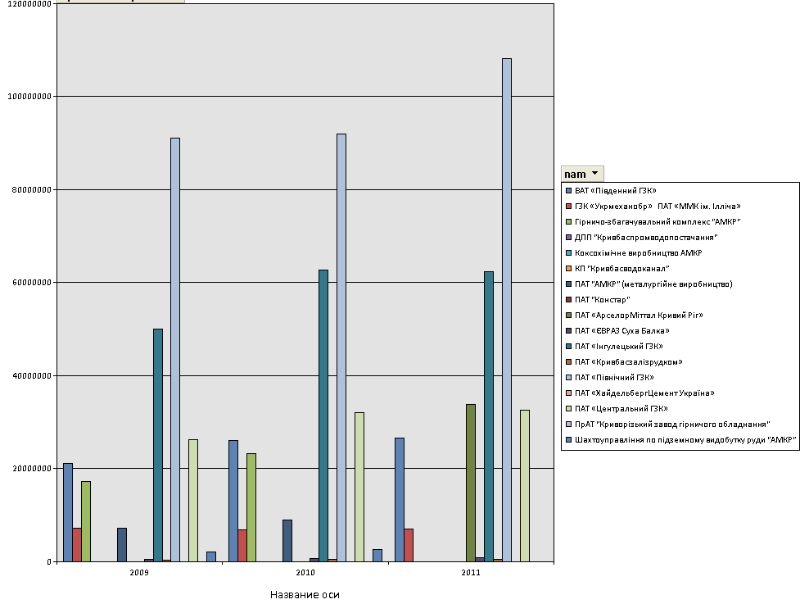
Динаміка утворення відходів по підприємствах

Slide 13
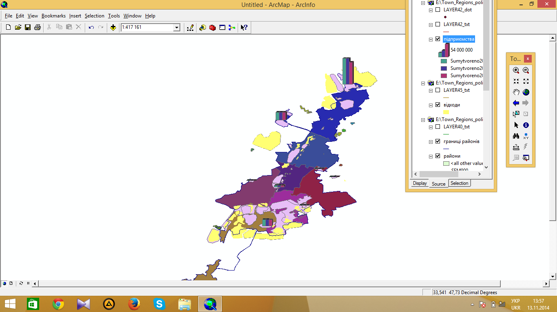
Візуалізація даних на карті міста

Slide 14
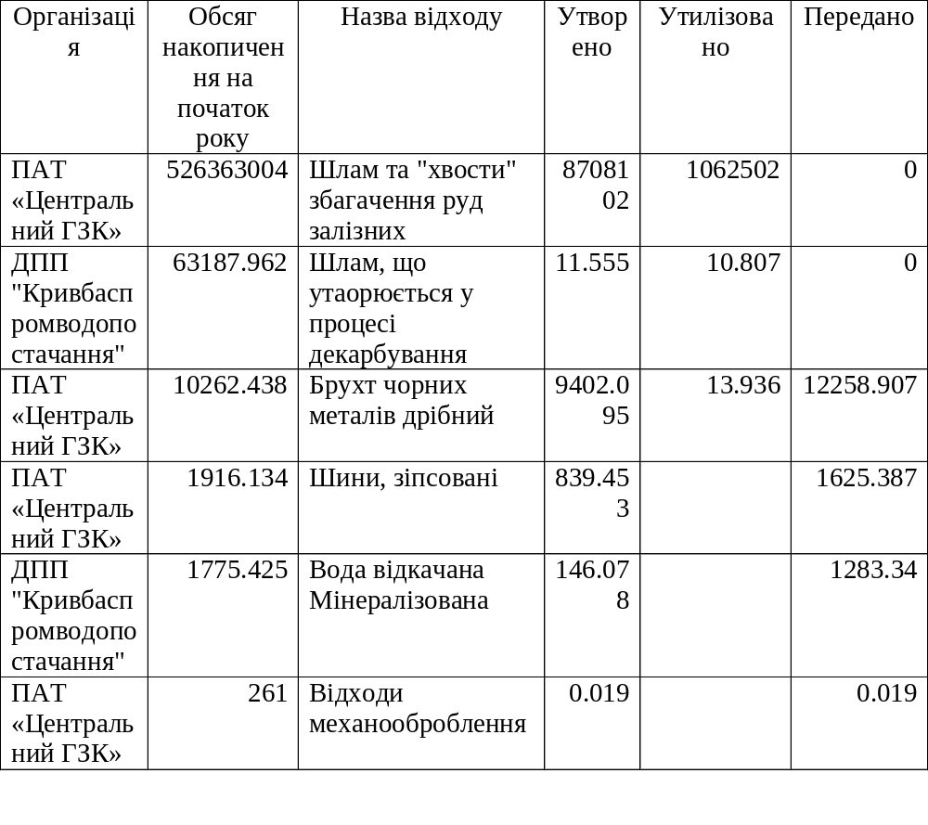
Обсяг відходів 4го класу за 2013 рік

Slide 15
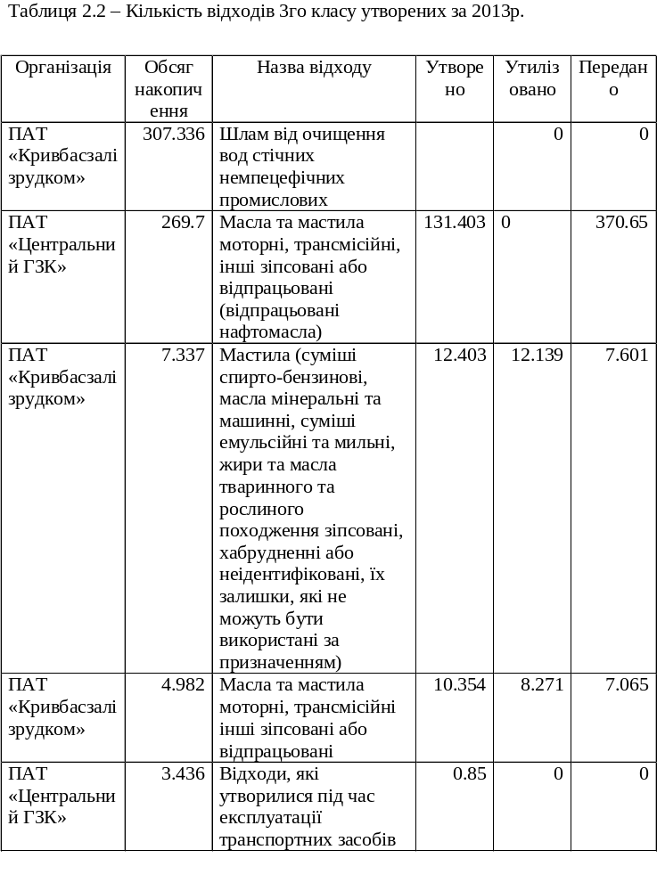
Обсяг відходів 3го класу за 2013 рік

Slide 16
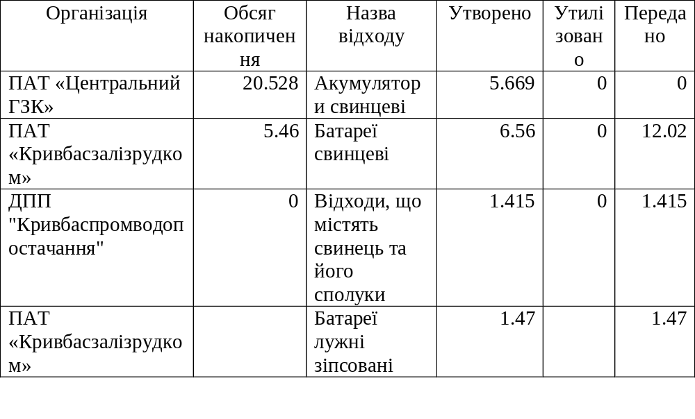
Обсяг відходів 2го класу за 2013 рік

Slide 17
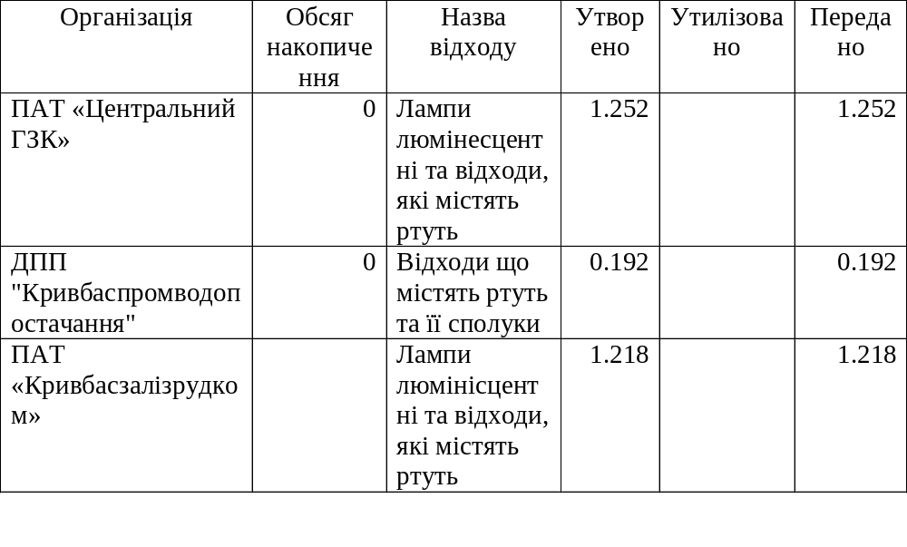
Обсяг відходів 1го класу за 2013 рік

Slide 18
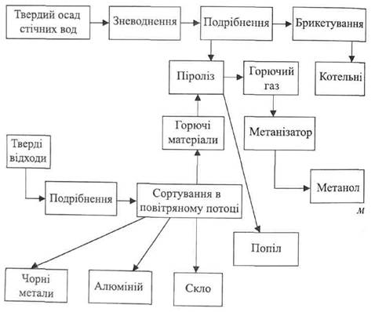
Схема переробки відходів, що знижує екологічну шкоду від них.

Slide 19
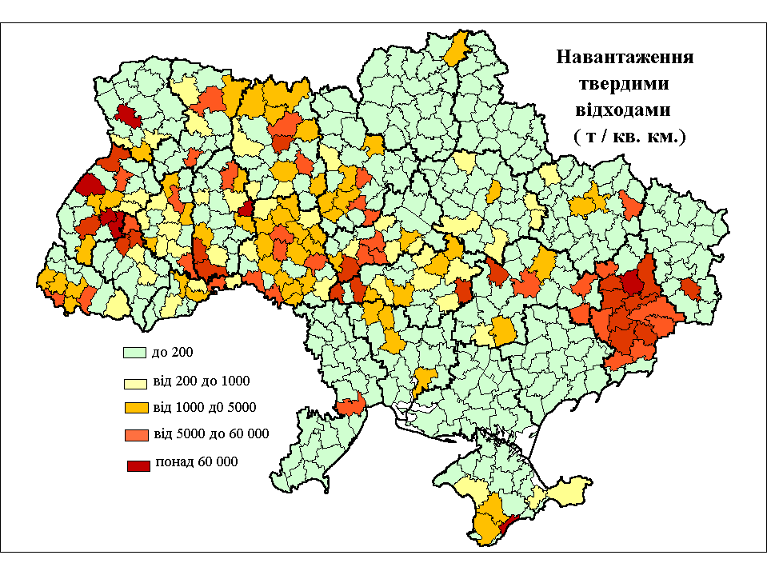
Навантаження твердими відходами

Slide 20
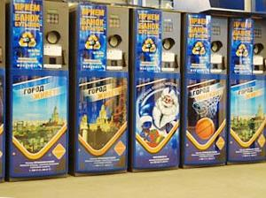
ФАНДОМАТ

Slide 21
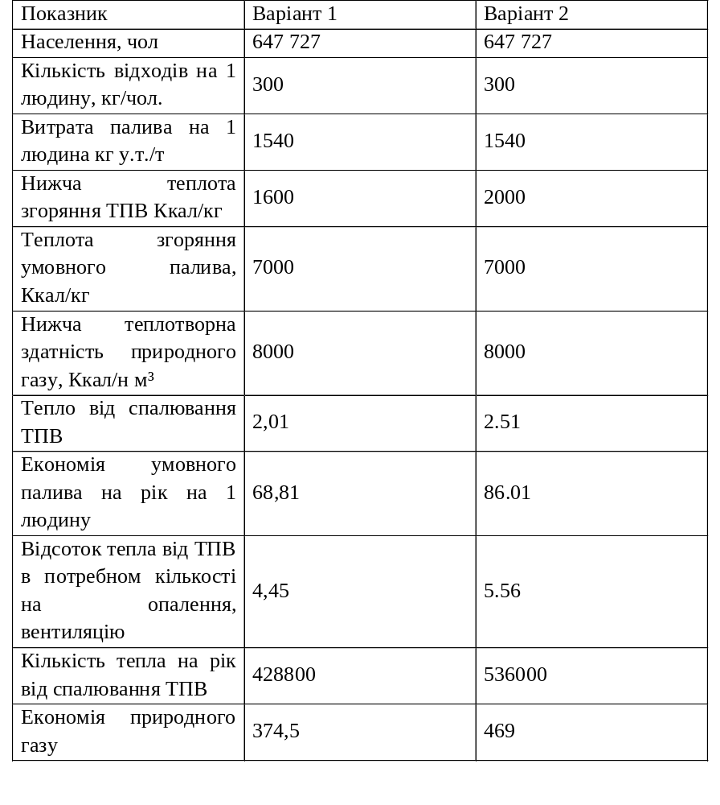
Залежність економічних показників від теплоти згорання ТПВ

Slide 22
Чинне законодавство встановлює спеціальний правовий режим поводження з відходами, який передбачає комплекс певних заходів та правил поводження з відходами на усіх стадіях - від їх утворення до знешкодження і захоронення. Цей режим регулюється законами України “Про охорону навколишнього природного середовища”, “Про відходи”, “Про забезпечення санітарного та епідемічного благополуччя населення”, “Про поводження з радіоактивними відходами”, “Про використання ядерної енергії та радіаційну безпеку”, “Про металобрухт”, Кодексом України про надра та іншими нормативно-правовими актами.
Особлива увага у законодавстві України приділена небезпечним відходам. До них належать відходи, що мають такі фізичні, хімічні, біологічні чи інші небезпечні властивості, які створюють або можуть створити значну небезпеку для навколишнього природного середовища і здоров’я людини та які потребують спеціальних методів і засобів поводження з ними.

Slide 23
Принципово можливе використання промислових відходів у наступних основних напрямках:
1. Рекультивація ландшафтів, планування територій, відсипання доріг, дамб і т.п., для чого використовують скельні породи, гальку, гравій, пісок, доменні шлаки й інші види твердих промислових відходів.
2. Використання відходів як сировини при виробництві будівельних матеріалів:
3. Вторинне використання відходів як вихідну сировину, оскільки деякі відходи по своїх властивостях близькі до природної сировини для одержання визначеної речовини чи сировини для одержання нових видів продукції.
4. Використання відходів у сільському господарстві як добрива або засоби меліорації
5. Використання як палива в промисловості і побутових відходів лісової і деревообробної галузей промисловості, деяких відходів сільського господарства.

Slide 24
Спалювання.
Найчастіше сміття спалюють на звалищах відкритим способом. Дефект спалювання полягає в накопиченні великої кількості попелу, який вміщує чимало токсичних речовин. Та й газоподібні викиди при спалюванні сміття небезпечні, часто виділяється діоксин. Особливо небезпечне відкрите спалювання пластмас
Як побічний продукт від спалювання сміття отримують залізо і кольорові метали. Сучасні сміттєспалювальні установки дають тільки 0,1 кг. токсичних речовин на 1 м³ газів, що виходять, та мають продуктивність до 240 тисяч тонн сміття на рік.
Головний недолік термічної технології - велика енергоємність на одиницю відходів, що переробляються.

Slide 25
Піроліз - розкладання відходів під дією високої температури без доступу повітря. Переваги цієї технології - можливість одержання газу для технологічних і побутових цілей, а в ряді випадків нових продуктів (олії, смоли), придатних до використання; різке скорочення витрат на систему очищення газів, що відходять, за рахунок зниження їхніх обсягів (у 3-4 рази); достатня екологічна чистота і безпека; низьке енергоспоживання на одиницю об'єму речовини, що переробляється, особливо у випадку застосування нагріву.
У промислово розвинених країнах піроліз застосовують для переробки:
• відходів гумовотехнічної промисловості (автомобільні покришки, гумові шланги і рукави й ін.) у гумову крихту, використовувану в дорожньому будівництві (наприклад, шумопоглинальний " асфальт, що шепоче", яким покриті багато автомагістралей Австрії");
• широко використовуваних полімерних матеріалів (нова галузь промисловості по переробці такого виду відходів забезпечує їх 100%-у переробку в сировину для повторного використання);
• визначених видів промислових відходів у добрива, будівельні матеріали

Slide 26
Рекомендації:
на території області збудувати завод з переробки та утилізації відходів,
утворити відповідні умови для зберігання відходів за класами.
збудувати/відремонтувати дороги для транспортування небезпечних речовин
впроваджувати нові технології на виробництвах
створити умови для моніторингу кількості шкідливих речовин, які утворююься на підприємствах,

Slide 27
Висновки
У магістерській кваліфікаційній роботі було зроблено наступне:
а) у першому розділі було проведено огляд стану навколишнього середовища у м.Криви й Ріг, зокрема надано характеристику водних ресурсів, стану грунтів та атмосфери міста. Розглянуто проблеми накопичення та переробки відходів; здійснено екологічну оцінку впливу підприємств-забруднюювачів тарезультата їх діяльності на довкілля у м. Кривий Ріг

Slide 28
Висновки
б) у другому розділі проведено аналіз джерел утворення відходів на території міста Кривий ріг. Виділено 5 найбільших зубруднювачів:
1. ПАТ "Північний ГЗК"
2. ПАТ "Інгулецький ГЗК"
3. ПАТ "Південний ГЗК"
4. ПАТ "АрселорМіттал Кривий Ріг"
5. ПАТ "Криворізький залізорудний комбінат"
Здійснено компонентний аналіз джерел утворення відходів по класам небезпечності, кількості та місцям їх утворення. Проведено аналіз шляхів оптимізації утилізації відходів,які утворюються на підприємствах, їх перевезення; збереження.

Slide 29
Висновки
в) у третьому розділі було проведено оптимізацію шляхів поводження з відходами, аналіз методів вирішення проблеми із утилізацією вУкраїні та Євросоюзі;
г) здійснено економічну оцінку одному з методів утилізації відходів. Обраховано економічну доцільність впровадження нового методу знежкодження побічних речовин виробництва.
За результатами виконання роботи отримано такі наукові результати:
1) Дістала подальший розвиток методика аналізу даних екологічного моніторингу утворення промислових відходів шляхом підвищення рівня комплексності та оперативності аналізу даних моніторингу за рахунок використання сучасних засобів ГІС.
2) Удосконалено підхід до візуалізації просторово-розподілених даних джерел утворення відходів та здійснено його апробацію на даних м.Кривий Ріг.

Slide 30
Публікації
1) Крижановський Є.М. Комплексний аналіз джерел утворення відходів на території Кривого Рогу / Є.М. Крижановський, Л.І. Шевчук // V-й Всеукраїнський з’їзд екологів з міжнародною участю (Екологія/Ecology-2015), 23-26 вересня, 2015. Збірник наукових праць. – Вінниця: ТОВ «Нілан-ЛТД», 2015. – 16 С.
2) Крижановський Є.М. МОНІТОРИНГ ДЖЕРЕЛ УТВОРЕННЯ ВІДХОДІВ НА ТЕРИТОРІЇ М. КРИВИЙ РІГ / Крижановський Є.М., Шевчук Л.І.// Збірник матеріалів VІІІ-ої науково-теоретичної конференції «Екологія людини» м. Житомир, 3 грудня 2014 р. С. 49-54.

Slide 31
Дякую за увагу

